Slide 1
sPlot Method
Thursday Meeting
Youen Kang
Notes:
老师同学们好。我今天介绍的报告是数据分析中常用的一种方法，叫做sPLot Method。

Slide 2
sPlot方法
sPlot方法：通过对混杂样本中，已知每种成分分布的变量y（discriminating variables）拟合，去提取某一成分中的，未知分布的变量x（control variables）的分布。
e. g. ：
已知我有一份信号和背景混杂的样本。
选取Mass是discriminating variable，已知mass信号的分布为高斯分布，已知mass背景的分布为指数衰减。
想要提取的分布为信号的Multiplicity分布（未知），和背景的multiplicity分布（未知）
( sPlot可以用于多种成分参杂的情形，比方说total_sample=sig_1+sig_2+...+bkg_1+bkg_2+... )
Notes:
这个方法的主要目的是提取混杂样本中的不同样本的变量分布。提取的方法需要已知的变量分布去提取未知分布的变量在不同sample中的分布。不同成分的分布已知的变量叫做discriminating variable，discriminating就是分别的意思，未知分布的变量我们成为control variable。举个例子，我有一份信号和背景混杂的样本，对于这份样本，我们已知信号的质量谱分布是高斯分布，组合本底的分布是指数衰减函数，那么我们可以用拟合的方式区别出这两种成分，并分别提取出信号和本底的multiplicity分布，需要注意的是multiplicity的分布无论对于信号还是本底都是未知的。提取的过程并不是说我通过拟合就能够确定某一个事例是信号某一个事例是背景，而是通过给每个事例加上一个weight，多大程度上是本底，多大程度上是信号，最后fill出一个期望的信号和本底的multiplicity分布。所以今天主要说一下如何通过拟合给每个事例加上weight，数学推导和实际例子。

Slide 3
写在前面
为了使本次报告中的推导过程更加易懂，我们考虑只有两个分布样本混杂的情形（信号+背景），这同时也是我们最常见和常用的一类。这个报告里涉及的推导能看懂，很容易可以上升到多种成分的情况。多种分布的样本混杂的情形推导可以看这篇论文：
arXiv:physics/0402083v3 [physics.data-an] 2 Sep 2005
Notes:
为了使本次报告中的推导过程更加易懂，我们考虑只有两个分布样本混杂的情形（信号+背景），这同时也是我们最常见和常用的一类。这个报告里涉及的推导能看懂，很容易可以上升到多种成分的情况。多种分布的样本混杂的情形推导可以看这篇论文，这篇文章的推导稍微简洁一些，所以我这算是一个引入。

Slide 4
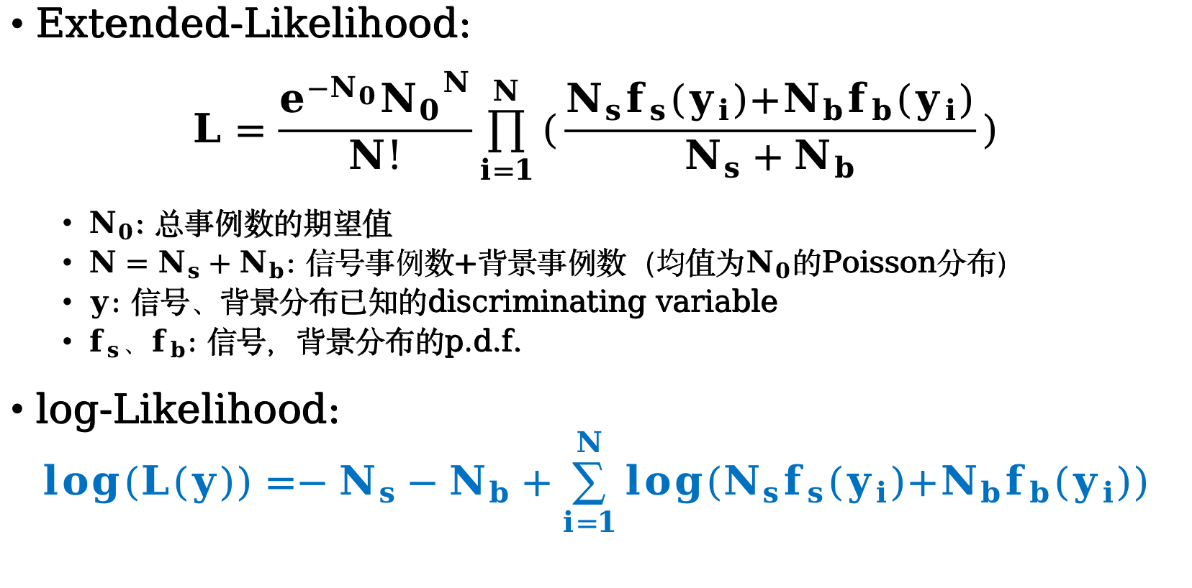
混杂样本的扩展似然函数
Extended-Likelihood:
$$L=\frac{e^{−N_{0}}{N_{0}}^{N}}{N!}\prod_{i=1}^{N}{(\frac{N_{s}f_{s}(y_{i}){+N}_{b}f_{b}(y_{i})}{N_{s}+N_{b}})}$$
$N_{0}$: 总事例数的期望值
${N=N}_{s}+N_{b}$: 信号事例数+背景事例数（均值为$N_{0}$的Poisson分布）
$y$: 信号、背景分布已知的discriminating variable
$f_{s}、f_{b}$: 信号，背景分布的p.d.f.
log-Likelihood:
$$log(L(y))=−N_{s}−N_{b}+\sum_{i=1}^{N}{log(N_{s}f_{s}(y_{i}){+N}_{b}f_{b}(y_{i}))}$$
Notes:
首先对于混杂样本，我们可以定义它的扩展似然函数，首先有一个泊松分布项，意思是说我们总的事例数是一个泊松分布。然后就是每一个事例中的信号和本底的pdf归一化。其中N0是事例数的期望值。N是事例数，因为我们只推导两种成分的情况。NsNb是信号和本底的数量，fs和fb是信号和本底的pdf。那么很容易我们可以得到下面的log-likelihood，去掉了一些常数项。在之后推导中呢，y是已知分布的discriminating variable，x是未知分布的control variable

Slide 5
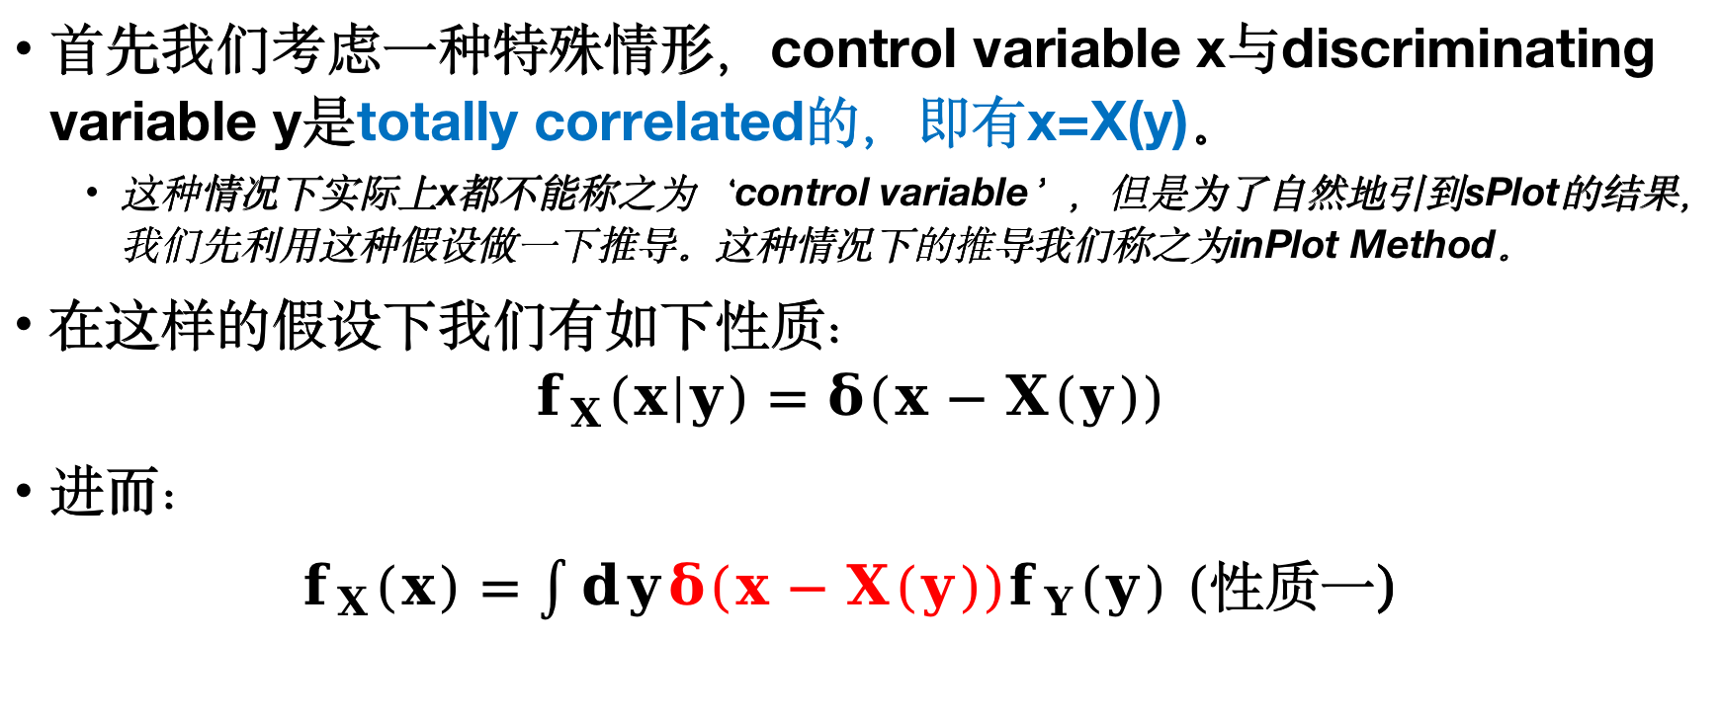
inPlot方法 -> first step to sPlot Method
首先我们考虑一种特殊情形，control variable x与discriminating variable y是totally correlated的，即有x=X(y)。
这种情况下实际上x都不能称之为‘control variable’，但是为了自然地引到sPlot的结果，我们先利用这种假设做一下推导。这种情况下的推导我们称之为inPlot Method。
在这样的假设下我们有如下性质：
$$f_{X}(x|y)=δ(x−X(y))$$
进而：
$f_{X}(x)=\int{dyδ(x−X(y))f_{Y}(y)}$ (性质一)
Notes:
如果数学直觉不是很强的话，sPlot的推导就显得不是很显然。所以我们从一个简单一些的情况入手。这个简单的情况叫做inPlot方法。这种情形下，discriminating variable显含于control variable，即x=X(y)。那肯定会有人说，你一个control variable还显含discriminating variable，你算哪门子的control variable。当然我们说了，这个只是为了引到sPlot的一个推导，所以可以当作是一个inspiration。那在这样的假设之下我们有如下性质，x在y的条件概率是delta函数，里面是x-X(y)。这个式子其实很好理解，如果y显含于x，那么当y值确定的时候，x的值也唯一确定，此时概率密度函数就是一个delta函数。那么进而可以得到x的分布为如下积分。这个性质后面会用到所以稍微留意一下。

Slide 6
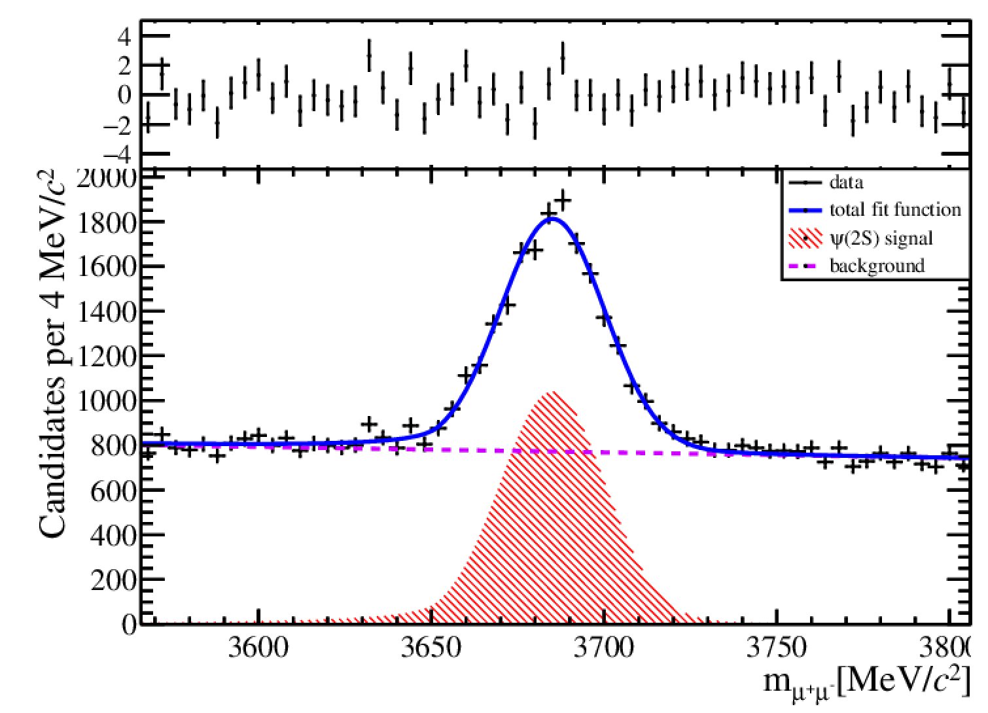


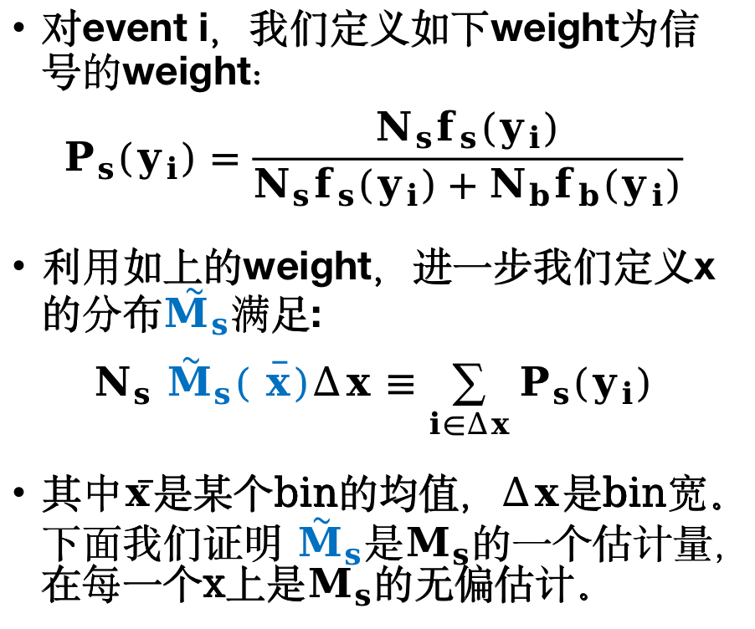
inPlot方法 -> first step to sPlot Method
对event i，我们定义如下weight为信号的weight：
$$P_{s}(y_{i})=\frac{N_{s}f_{s}(y_{i})}{N_{s}f_{s}(y_{i})+N_{b}f_{b}(y_{i})}$$
利用如上的weight，进一步我们定义x的分布${\tilde{M}}_{s}$满足:
$$N_{s}{\tilde{ M}}_{s}(\overline{ x})∆x≡\sum_{i∈∆x}{P_{s}(y_{i})}$$
其中$\overline{x}$是某个bin的均值，$∆x$是bin宽。下面我们证明${\tilde{ M}}_{s}$是$M_{s}$的一个估计量，在每一个x上是$M_{s}$的无偏估计。
$$N_{s}f_{s}(y_{i})$$
$$N_{b}f_{b}(y_{i})$$
Notes:
在y显含于x的时候，我们定义如下weight为信号在某个event里的weight。其实就是信号在某个y值下的占比。比如右边这个图里，上面是信号的y分布，下面是本底的y分布，通过拟合确定的。。其中信号数在这个bin中的占比就是这个weight，非常符合我们朴素的直觉。进一步我们定义x的分布的估计Ms波浪如下，在某个均值为xbar，bin宽为deltaX的hist里，信号数乘以估计的Ms分布乘以bin宽等于这个bin内所有weight的和。下面我们证明这样定义出来的Ms波浪的期望分布就是和信号的x的真实分布Ms

Slide 7
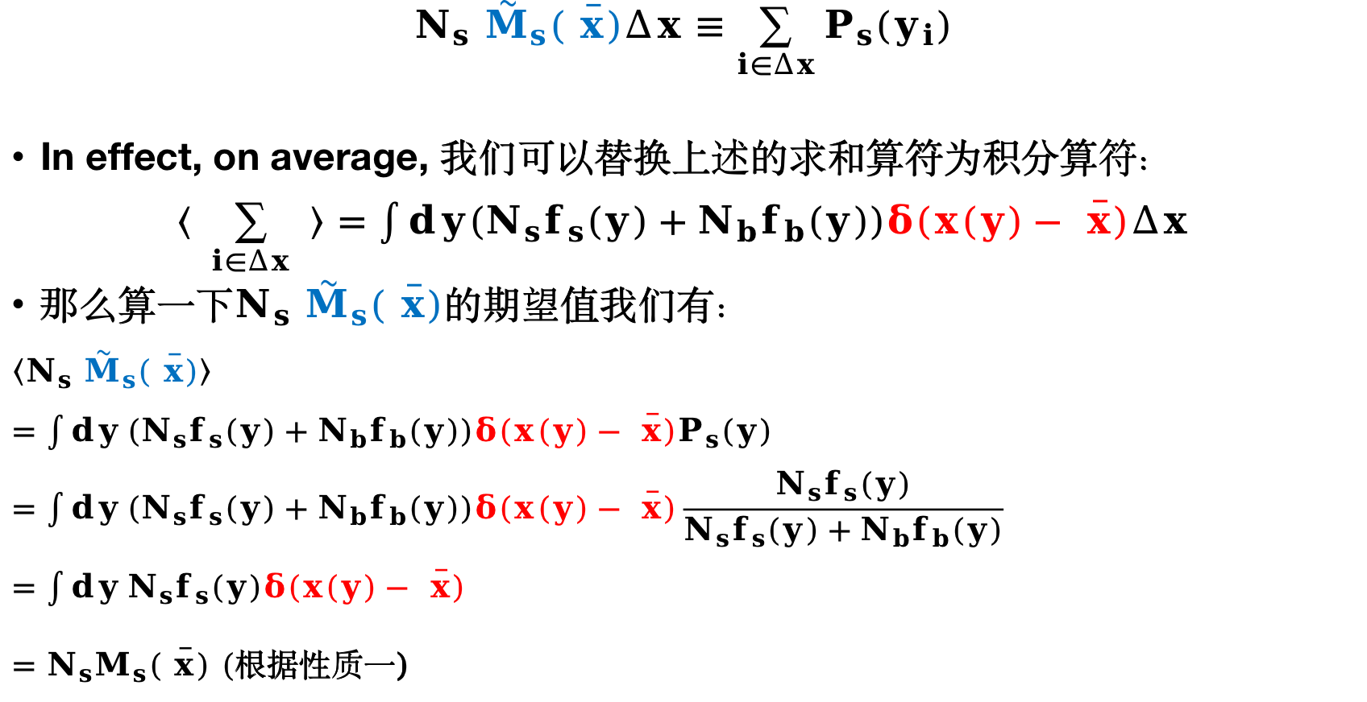
$$N_{s}{\tilde{ M}}_{s}(\overline{ x})∆x≡\sum_{i∈∆x}{P_{s}(y_{i})}$$
In effect, on average, 我们可以替换上述的求和算符为积分算符：
$$〈 \sum_{i∈∆x}{ }〉=\int{dy(N_{s}f_{s}(y)+N_{b}f_{b}(y))δ(x(y)−\overline{ x})∆x}$$
那么算一下$N_{s}{\tilde{ M}}_{s}(\overline{ x})$的期望值我们有：
$$〈N_{s}{\tilde{ M}}_{s}(\overline{ x})〉$$
$$=\int{dy}(N_{s}f_{s}(y)+N_{b}f_{b}(y))δ(x(y)−\overline{ x})P_{s}(y)$$
$$=\int{dy}(N_{s}f_{s}(y)+N_{b}f_{b}(y))δ(x(y)−\overline{ x})\frac{N_{s}f_{s}(y)}{N_{s}f_{s}(y)+N_{b}f_{b}(y)}$$
$$=\int{dy}N_{s}f_{s}(y)δ(x(y)−\overline{ x})$$
$=N_{s}M_{s}(\overline{ x})$ (根据性质一)
Notes:
首先第一步就是物理人常用的技巧，求和换积分。据这篇文章的的说法，in effect, on average来说，我们可以替换求和算符为积分算符。当某个event的x值落在deltaX的bin内的时候，我们把所有y值对应的值为xbar的事例挑出来求和，我们可以把积分写成如下形式。然后消掉等式两边的bin宽，带入weight Ps的具体形式，分母约掉之后到这里，然后根据性质一这里就是直接Ns乘x的真实分布Ms。所以当y显含于x的时候，每个事例简单地赋予一个很简洁的weight就可以分离出信号样本或者本底样本中x变量的分布。

Slide 8
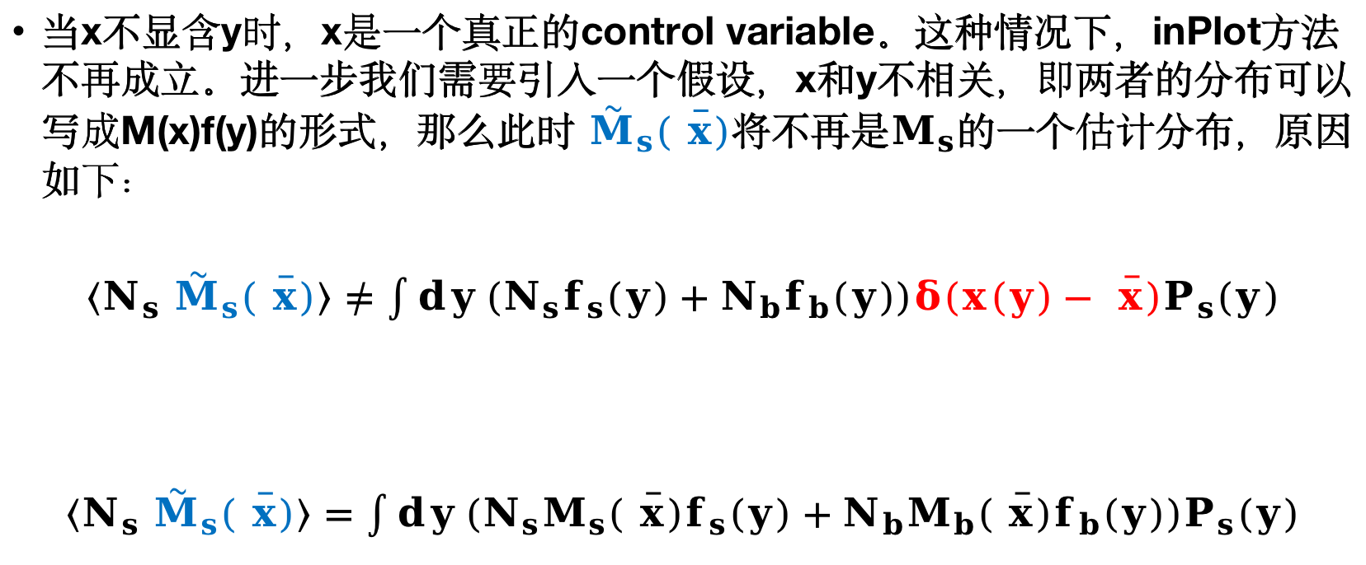
推广->当x不显含y
当x不显含y时，x是一个真正的control variable。这种情况下，inPlot方法不再成立。进一步我们需要引入一个假设，x和y不相关，即两者的分布可以写成M(x)f(y)的形式，那么此时${\tilde{ M}}_{s}(\overline{ x})$将不再是$M_{s}$的一个估计分布，原因如下：
$$〈N_{s}{\tilde{ M}}_{s}(\overline{ x})〉≠\int{dy}(N_{s}f_{s}(y)+N_{b}f_{b}(y))δ(x(y)−\overline{ x})P_{s}(y)$$
$$〈N_{s}{\tilde{ M}}_{s}(\overline{ x})〉=\int{dy}(N_{s}M_{s}(\overline{ x})f_{s}(y)+N_{b}M_{b}(\overline{ x})f_{b}(y))P_{s}(y)$$
Notes:
那么当x不显含y的时候，我们看看如果仍然带入这个weight的形式会发生什么情况。首先，当x不显含y时，x是一个真正的control variable，我们需要前提，x和y相互独立，即两者的分布可以写成M(x)f(y)的形式，那么此时${\tilde{ M}}_{s}(\overline{ x})$将不再是$M_{s}$的一个估计分布，原因如下，均值的计算积分要变成如下形式，此时应该写作M*f的形式，对信号和本底都是。

Slide 9
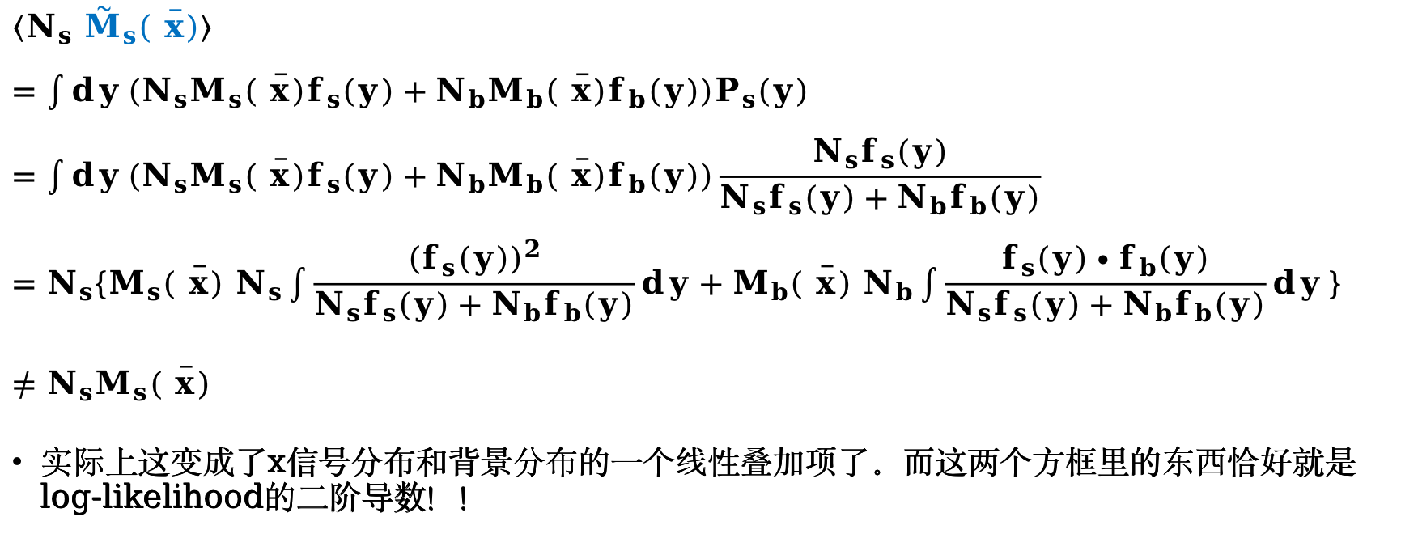
推广->当x不显含y
$$〈N_{s}{\tilde{ M}}_{s}(\overline{ x})〉$$
$$=\int{dy}(N_{s}M_{s}(\overline{ x})f_{s}(y)+N_{b}M_{b}(\overline{ x})f_{b}(y))P_{s}(y)$$
$$=\int{dy}(N_{s}M_{s}(\overline{ x})f_{s}(y)+N_{b}M_{b}(\overline{ x})f_{b}(y))\frac{N_{s}f_{s}(y)}{N_{s}f_{s}(y)+N_{b}f_{b}(y)}$$
$$=N_{s}\{M_{s}(\overline{ x}){ N}_{s}\int{\frac{(f_{s}(y))^{2}}{N_{s}f_{s}(y)+N_{b}f_{b}(y)}dy}+M_{b}(\overline{ x}){ N}_{b}\int{\frac{f_{s}(y)∙f_{b}(y)}{N_{s}f_{s}(y)+N_{b}f_{b}(y)}dy}\}$$
$≠N_{s}M_{s}(\overline{ x})$
实际上这变成了x信号分布和背景分布的一个线性叠加项了。而这两个方框里的东西恰好就是log-likelihood的二阶导数！！
Notes:
当我们仍然带入inPlot方法中的weight的形式时，我们发现分母不能约分，我们会积分出来两个系数项，变成了信号的x真实分布和本底的x真实分布的一个线性叠加项。这两个线性叠加项看起来非常复杂，但显然这两个东西就是协方差矩阵的系数的倒数，也就是人能显然看出这个东西就是loglikelihood的二阶导数。

Slide 10
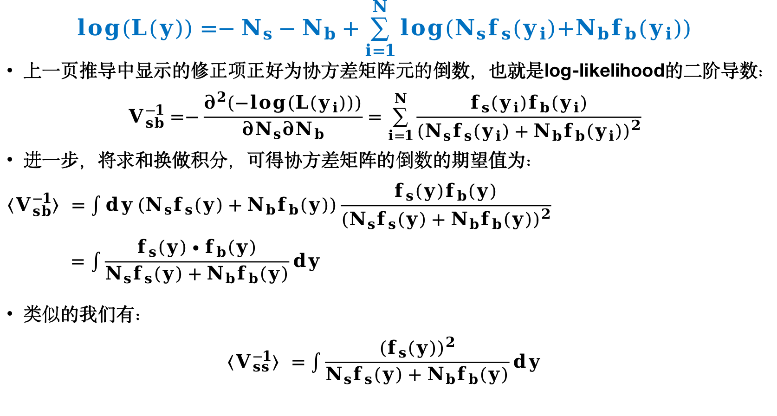
$$log(L(y))=−N_{s}−N_{b}+\sum_{i=1}^{N}{log(N_{s}f_{s}(y_{i}){+N}_{b}f_{b}(y_{i}))}$$
上一页推导中显示的修正项正好为协方差矩阵元的倒数，也就是log-likelihood的二阶导数：
$$V_{sb}^{−1}=−\frac{∂^{2}(−log(L(y_{i})))}{{∂N}_{s}{∂N}_{b}}=\sum_{i=1}^{N}{\frac{f_{s}(y_{i})f_{b}(y_{i})}{(N_{s}f_{s}(y_{i})+N_{b}f_{b}(y_{i}))^{2}}}$$
进一步，将求和换做积分，可得协方差矩阵的倒数的期望值为：
$$〈V_{sb}^{−1}〉 =\int{dy}(N_{s}f_{s}(y)+N_{b}f_{b}(y))\frac{f_{s}(y)f_{b}(y)}{(N_{s}f_{s}(y)+N_{b}f_{b}(y))^{2}}$$
$$=\int{\frac{f_{s}(y)∙f_{b}(y)}{N_{s}f_{s}(y)+N_{b}f_{b}(y)}dy}$$
类似的我们有：
$$〈V_{ss}^{−1}〉 =\int{\frac{(f_{s}(y))^{2}}{N_{s}f_{s}(y)+N_{b}f_{b}(y)}dy}$$
Notes:
重温一下log-likelihood，协方差矩阵的entry的倒数，也就是loglikelihhod的二阶导数如下。这个形式非常像刚才出现的线性项。进一步使用传统艺能，求和换积分我们可以得到协方差矩阵的某个entry的倒数的期望值就是我们上面提到的两个线性项的主要部分。

Slide 11
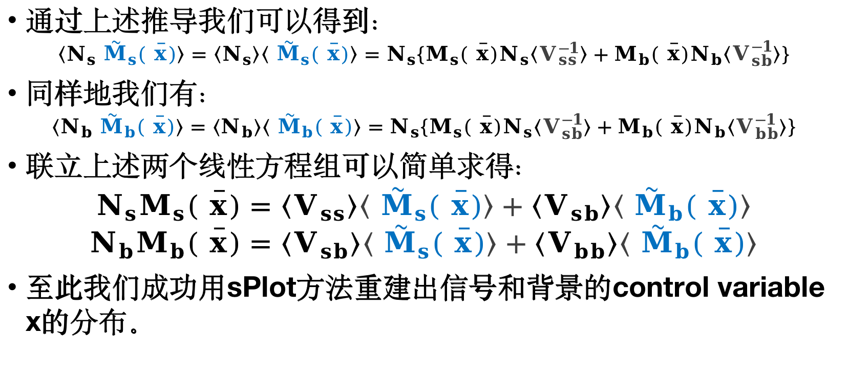
sPlot方法
通过上述推导我们可以得到：
$$〈N_{s}{\tilde{ M}}_{s}(\overline{ x})〉=〈N_{s}〉{〈{\tilde{ M}}_{s}(\overline{ x})〉=N}_{s}\{M_{s}(\overline{ x})N_{s}〈V_{ss}^{−1}〉+M_{b}(\overline{ x})N_{b}〈V_{sb}^{−1}〉\}$$
同样地我们有：
$$〈N_{b}{\tilde{ M}}_{b}(\overline{ x})〉={〈N_{b}〉〈{\tilde{ M}}_{b}(\overline{ x})〉=N}_{s}\{M_{s}(\overline{ x})N_{s}〈V_{sb}^{−1}〉+M_{b}(\overline{ x})N_{b}〈V_{bb}^{−1}〉\}$$
联立上述两个线性方程组可以简单求得：
$$N_{s}M_{s}(\overline{ x})=〈V_{ss}〉〈{\tilde{ M}}_{s}(\overline{ x})〉+〈V_{sb}〉〈{\tilde{ M}}_{b}(\overline{ x})〉$$
$$N_{b}M_{b}(\overline{ x})=〈V_{sb}〉〈{\tilde{ M}}_{s}(\overline{ x})〉+〈V_{bb}〉〈{\tilde{ M}}_{b}(\overline{ x})〉$$
至此我们成功用sPlot方法重建出信号和背景的control variable x的分布。
Notes:
通过上述的推导我们发现，当我们仍然用inPlot方法的weight时，估计出来的x分布是信号和本底的x分布的线性叠加，且线性叠加项就是协方差矩阵的entry的倒数。那就是简单求一个二元二次方程就可以发现真实的信号和本底的x分布就是原来的估计的一个线性变换。因为本文只研究了信号加本底的情形，如果由多种成分的话，这里就是接一个多维的线性方程，原理上也很简单。

Slide 12
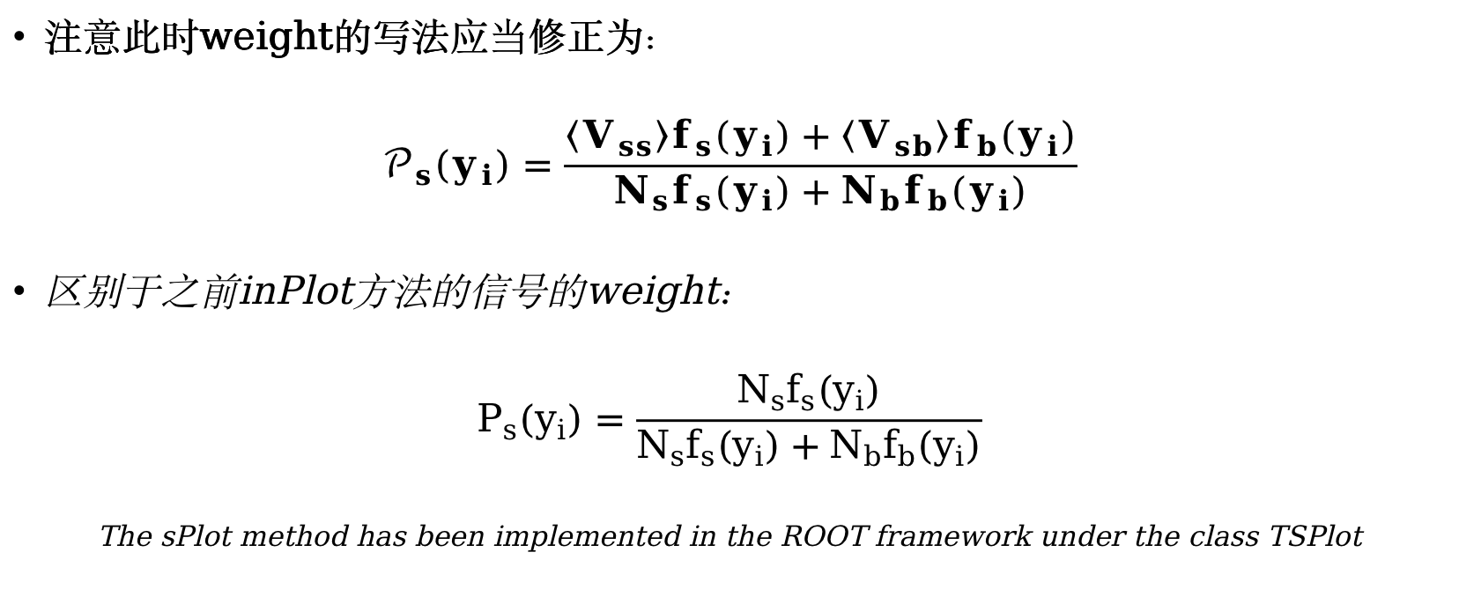
sPlot方法
注意此时weight的写法应当修正为：
$$𝒫_{s}(y_{i})=\frac{〈V_{ss}〉f_{s}(y_{i})+〈V_{sb}〉f_{b}(y_{i})}{N_{s}f_{s}(y_{i})+N_{b}f_{b}(y_{i})}$$
区别于之前inPlot方法的信号的weight：
$$P_{s}(y_{i})=\frac{N_{s}f_{s}(y_{i})}{N_{s}f_{s}(y_{i})+N_{b}f_{b}(y_{i})}$$
The sPlot method has been implemented in the ROOT framework under the class TSPlot
Notes:
那么我们把原来的inPlot的weight稍作修改即可得到信号的sweight为加入了协方差矩阵的矩阵元。就可以得到sPlot 的weight，我们成为sWeight。这个计算方法已经整合到了ROOT里的TSplot 类里。所以不需要手动计算。

Slide 13
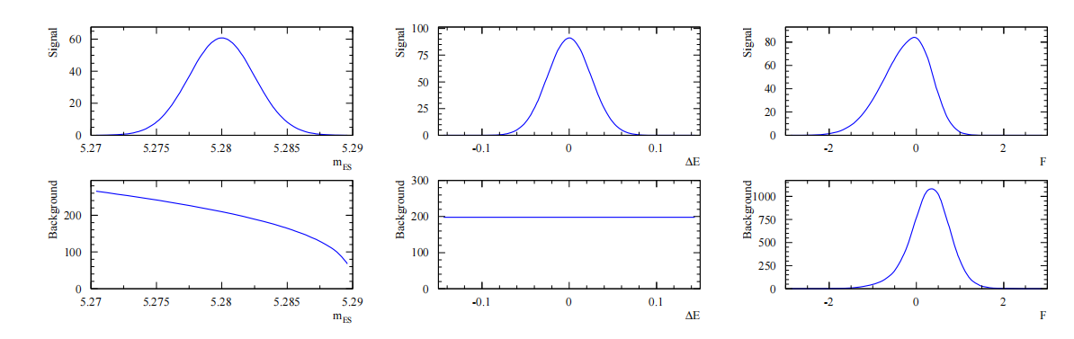
toyMC 结果
产生一个MC样本，由500个signal和5000个background组成的混合样本。这个样本由三个变量来描述，$m_{ES}$，$∆E$和F。这三个变量的抽样pdf对信号和背景都不一样。第一行为信号的三个分布的pdf形状，第二行是背景的三个变量的分布的pdf形状。
Notes:
产生一个MC样本，由500个signal和5000个background组成的混合样本。这个样本由三个变量来描述，$m_{ES}$ $∆E$和F。这三个变量的抽样pdf对信号和背景都不一样。第一行为信号的三个分布的pdf形状，第二行是背景的三个变量的分布的pdf形状。

Slide 14
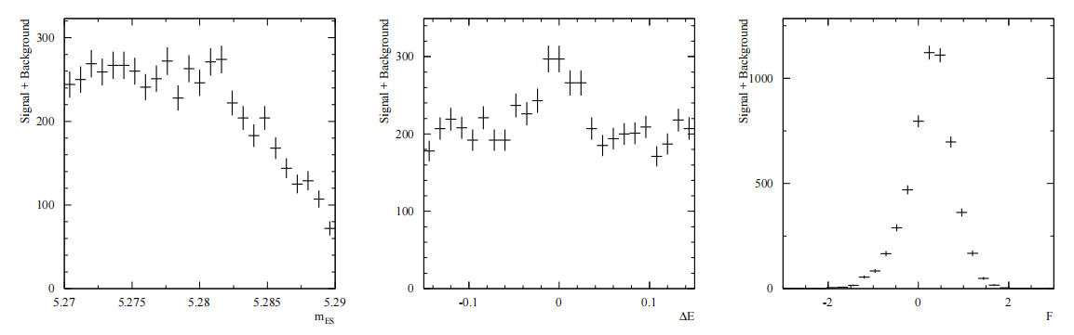
toyMC 结果
抽样的分布如下：
Notes:
抽样的分布如下：

Slide 15
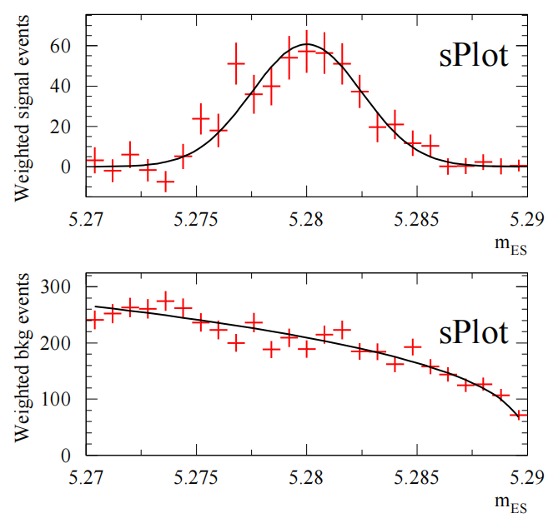
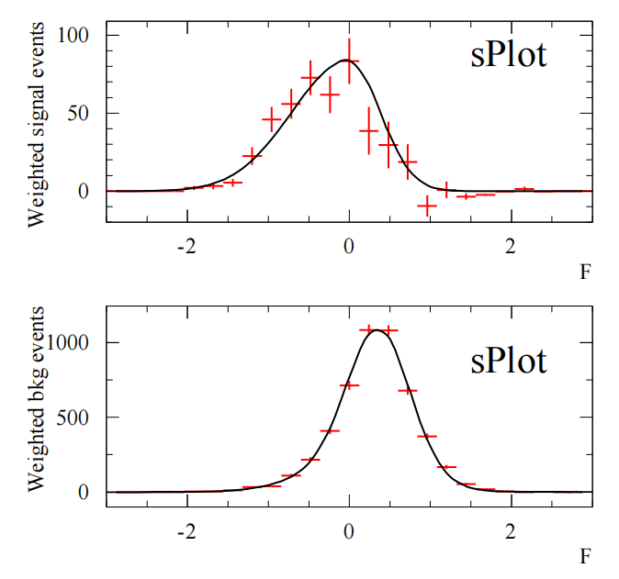


toyMC 结果
三个变量中，将其中一个看作control variable，另外两个变量作为discriminating variables，然后通过对另外两个变量进行二维拟合可以对每个entry赋一个sWeight，利用sPlot方法抽取出control variable的分布如下：
利用$∆E$和F的分布进行拟合，抽取出$m_{ES}$的信号和背景的分布，红点为抽出的分布，黑线为原来抽样使用的pdf。
利用$∆E$和$m_{ES}$的分布进行拟合，抽取出F的信号和背景的分布，红点为抽出的分布，黑线为原来抽样使用的pdf。
Notes:
三个变量中，将其中一个看作control variable，另外两个变量作为discriminating variables，然后通过对另外两个变量进行二维拟合可以对每个entry赋一个sWeight，利用sPlot方法抽取出control variable的分布如下：
利用$∆E$和F的分布进行拟合，抽取出$m_{ES}$的信号和背景的分布，红点为抽出的分布，黑线为原来抽样使用的pdf。
利用$∆E$ $m_{ES}$的分布进行拟合，抽取出F的信号和背景的分布，红点为抽出的分布，黑线为原来抽样使用的pdf。

Slide 16
BackUp

Slide 17
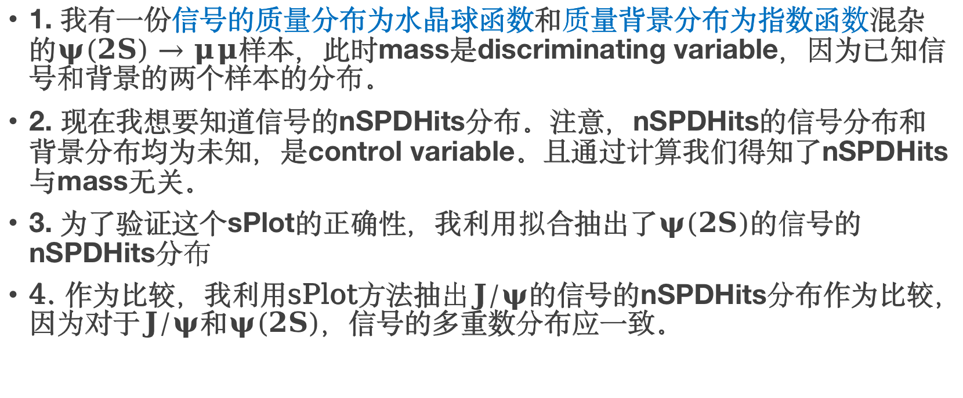
数据样本实操
1. 我有一份信号的质量分布为水晶球函数和质量背景分布为指数函数混杂的$ψ(2S)→μμ$样本，此时mass是discriminating variable，因为已知信号和背景的两个样本的分布。
2. 现在我想要知道信号的nSPDHits分布。注意，nSPDHits的信号分布和背景分布均为未知，是control variable。且通过计算我们得知了nSPDHits与mass无关。
3. 为了验证这个sPlot的正确性，我利用拟合抽出了$ψ(2S)$的信号的nSPDHits分布
4. 作为比较，我利用sPlot方法抽出$J/ψ$的信号的nSPDHits分布作为比较，因为对于$J/ψ$和$ψ(2S)$，信号的多重数分布应一致。

Slide 18
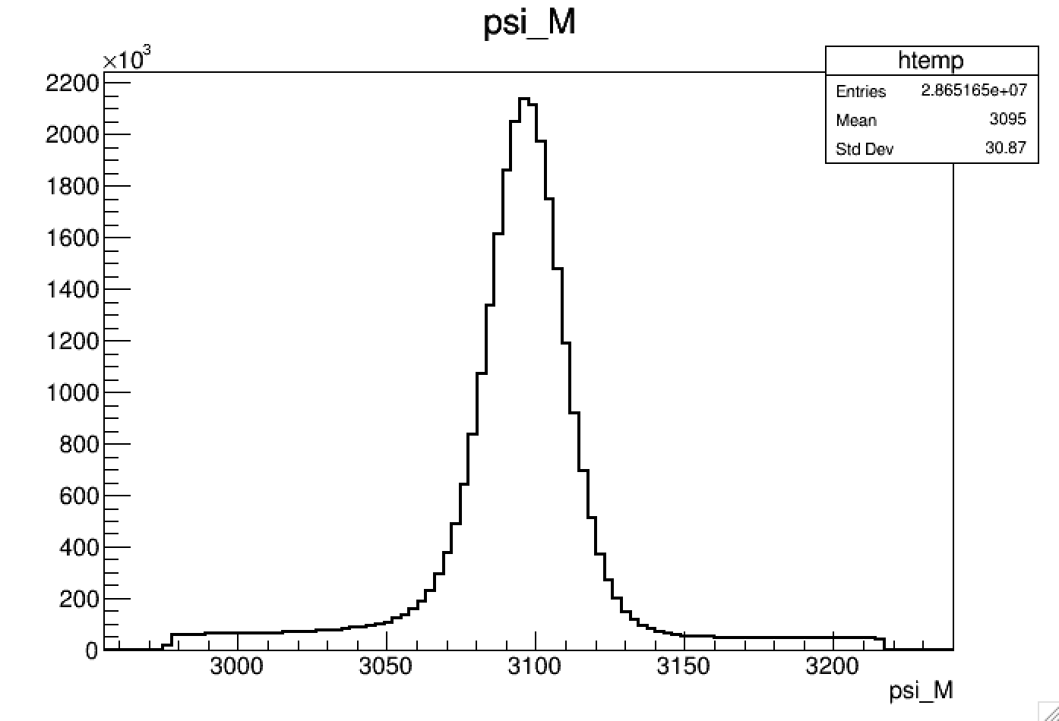
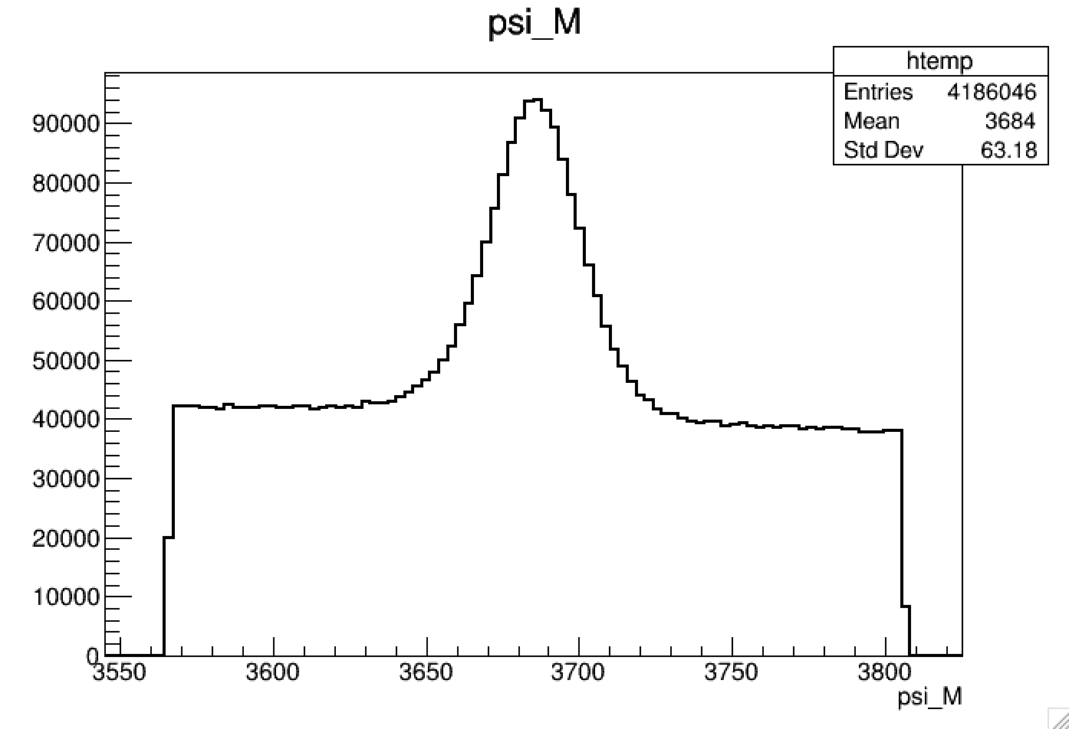


$J/ψ$ mass分布
$ψ(2S)$ mass分布
我们用sPlot方法抽出两者的信号多重数分布进行比较。信号的多重数分布相同，背景的多重数对两者来说
不同，由于背景占比不一样，所以两份样本总体的多重数分布不一样。

Slide 19
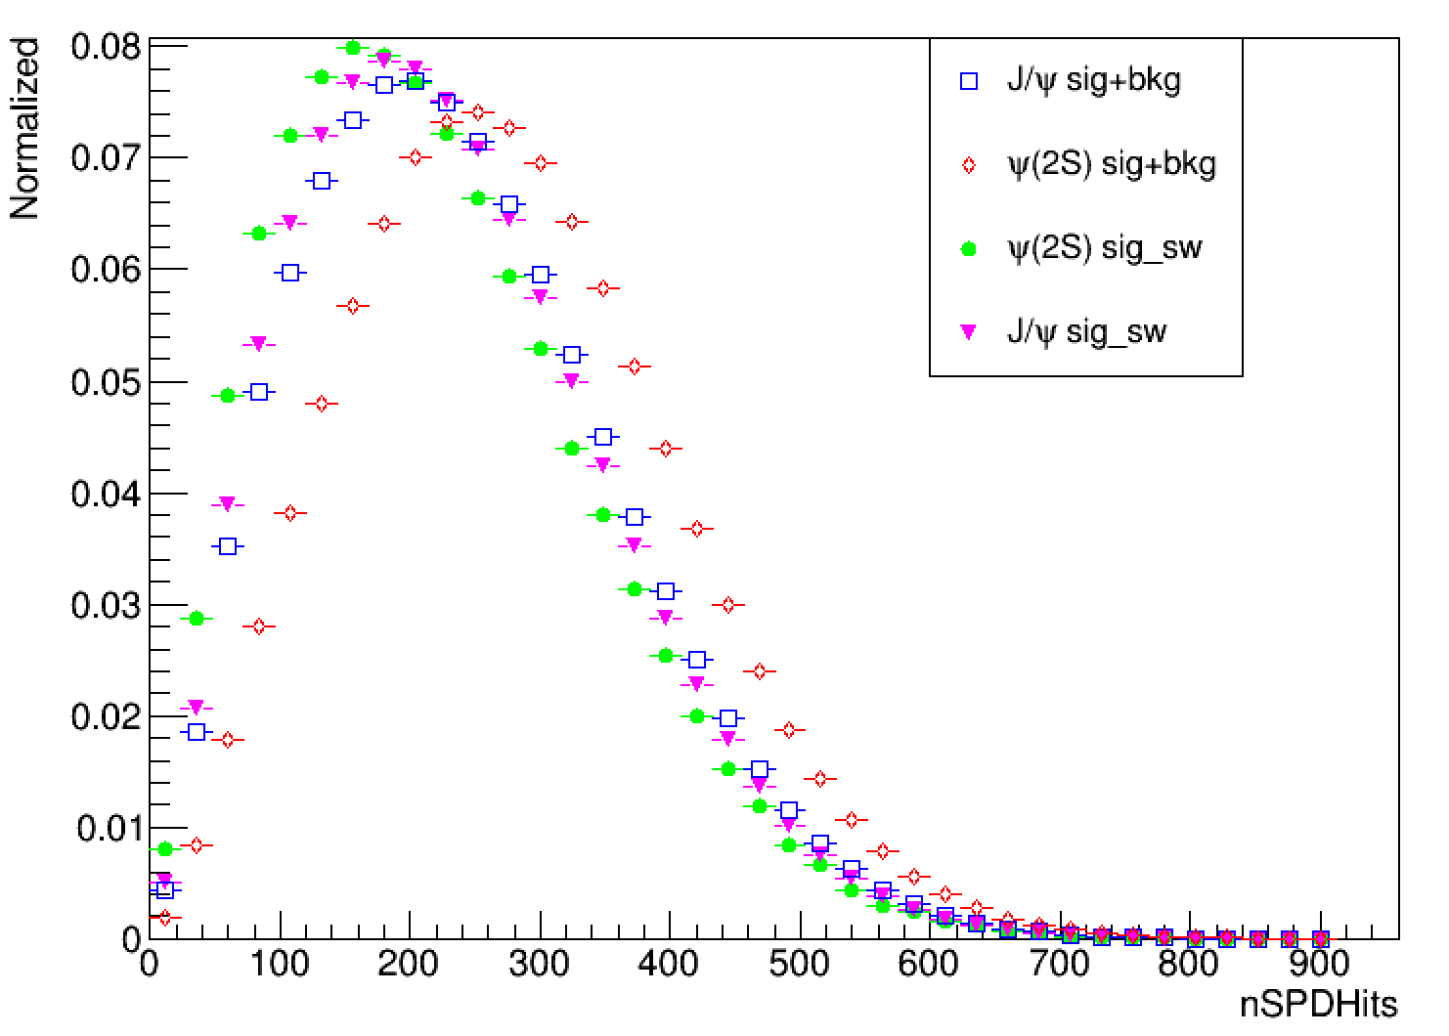
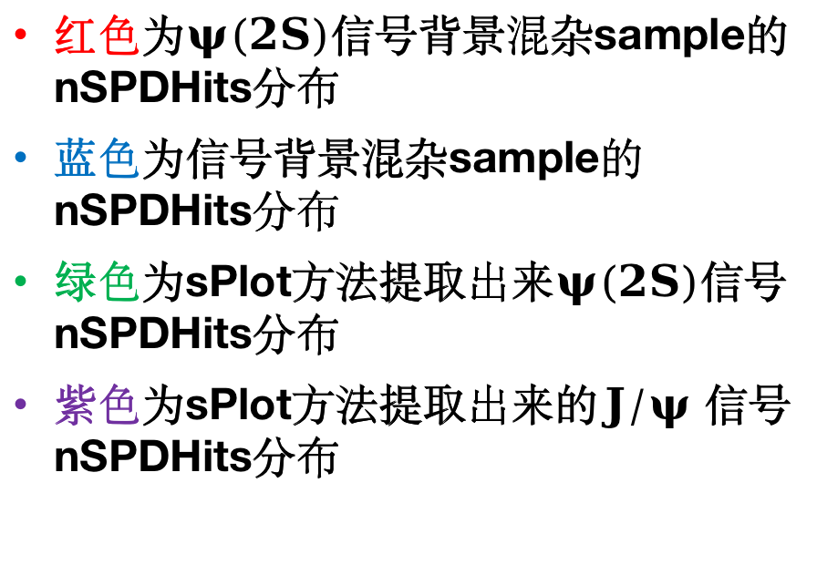
sPlot效果
红色为$ψ(2S)$信号背景混杂sample的nSPDHits分布
蓝色为信号背景混杂sample的nSPDHits分布
绿色为sPlot方法提取出来$ψ(2S)$信号nSPDHits分布
紫色为sPlot方法提取出来的$J/ψ$ 信号nSPDHits分布

Slide 20
sPlot效果
结论：
sPlot方法提取出来的信号的control variable nSPDHits的分布（绿色和紫色）是非常接近的。可以看出这个方法成功在红色的混合分布中提取出了较为正确的信号分布。这里没有完全一致的原因有可能有两点：
1. 两个粲偶素信号的nSPDHits分布不能认为完全一致。
2. sPlot的的提取好坏和fit的不确定度以及fit的quality有关。总的来说，我们验证了这个方法的成功性。

